Slide 1
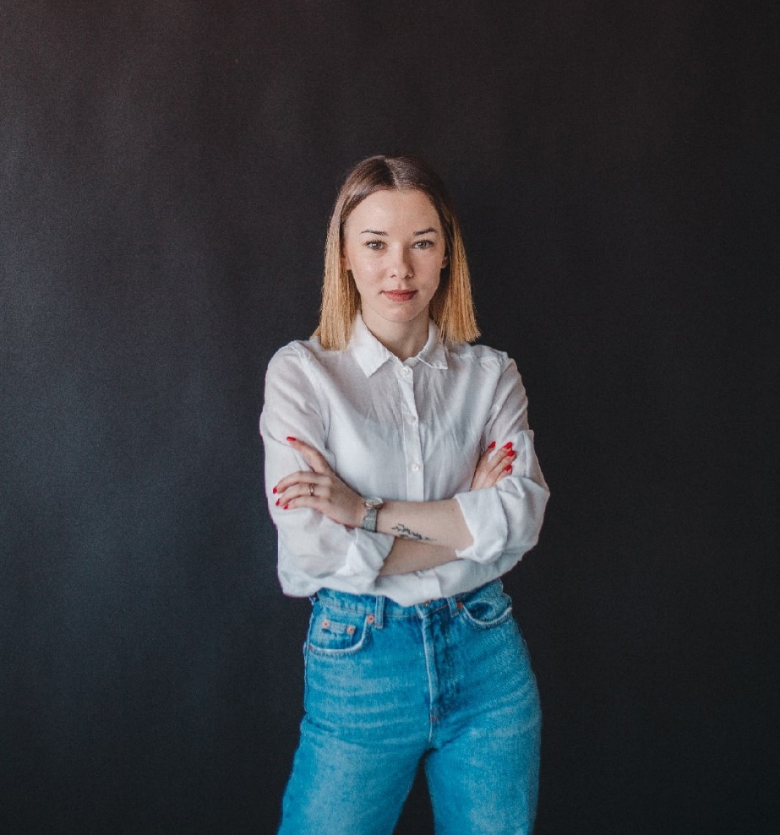
Давайте познакомимся!
Ф.И.О. Грехова Анжелика Юрьевна.
ВОЗРАСТ: 21 год
ОБРАЗОВАНИЕ: закончила ГПОУ ЯО Ростовский педагогический колледж с отличием по специальности «педагог дополнительного образования в области хореографии»

Slide 2
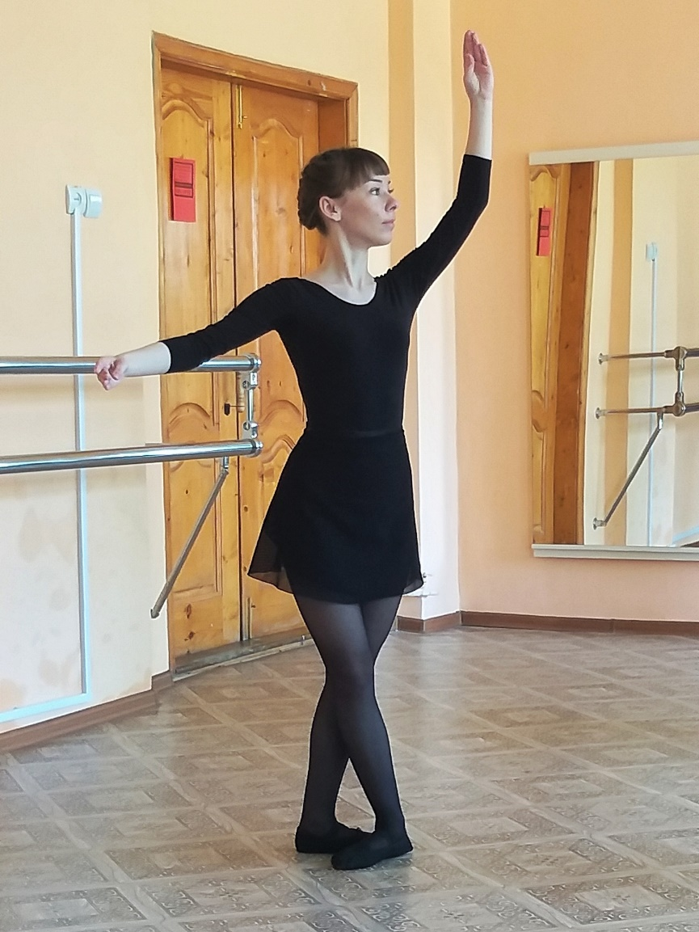
О себе…
Профессиональные навыки: легко нахожу общий язык с целевой аудиторией, творческих подход к занятиям, знание различных танцевальных стилей, постановка тематических танцевальных номеров или этюдов.
Личные качества: коммуникабельность, пунктуальность, креативность, ответственность, трудолюбие

Slide 3
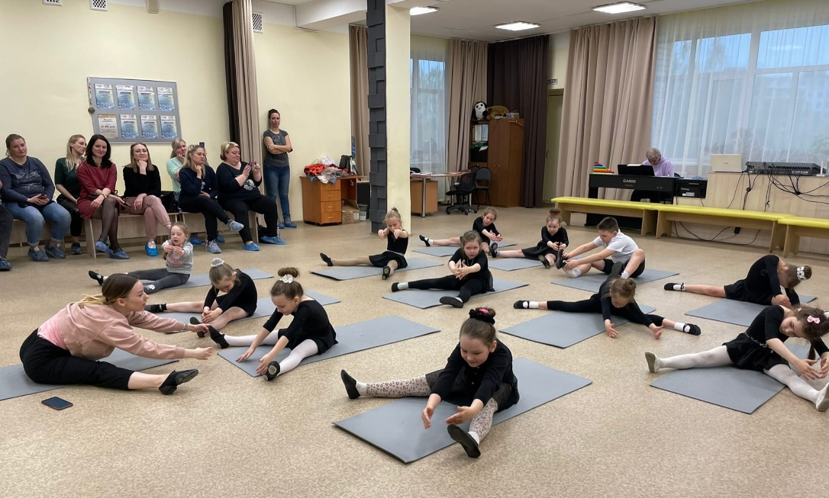
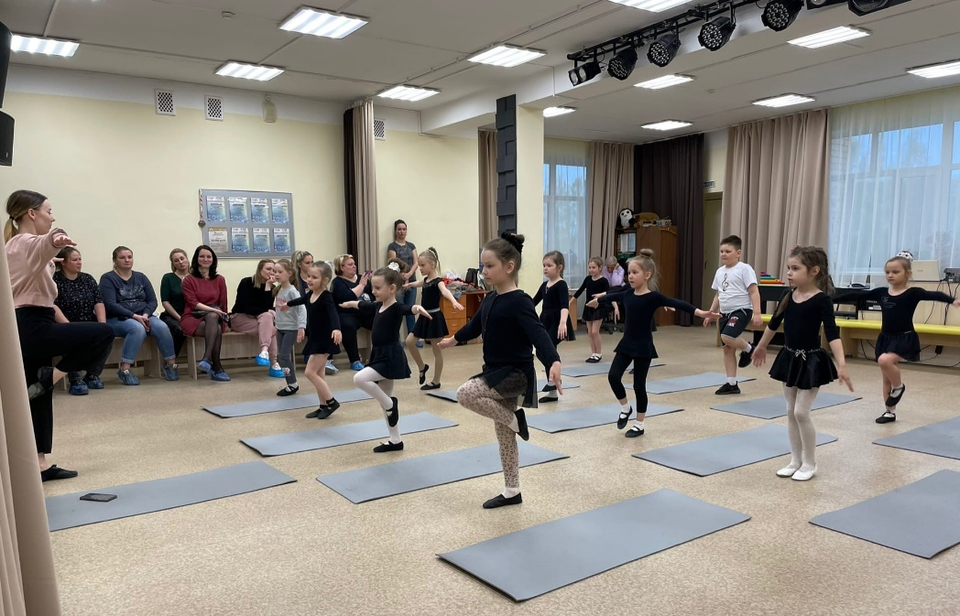
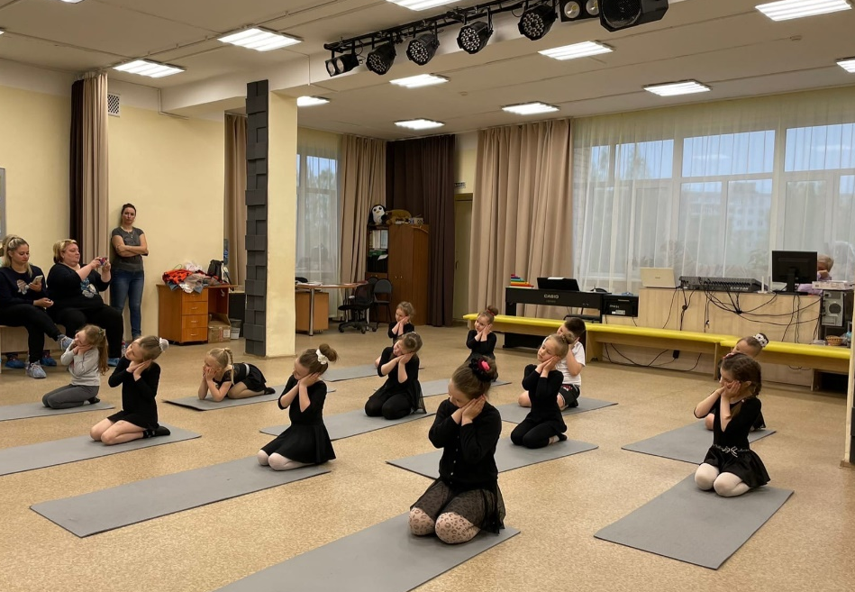
Опыт работы
Работаю хореографом в МОУ ДО Детско-юношеском центре «Ярославич» с детьми от 4 до 18 лет, в МДОУ «Детский сад №130»

Slide 4
О программе..
Занятия строятся на основе игры с применением различных технологий (здоровьесберегающей, игровой, сотрудничества).
В программу занятий входит: музыкально-ритмические упражнения, партерная гимнастика, сюжетные танцы и этюды.
В результате освоения программы дети будут владеть навыками ориентировки в пространстве, будут уметь передавать характер музыки в движении, уметь выполнять танцевальные упражнения и элементы, а также упражнения на координацию, уметь исполнять танцевальные постановки.
Посредством танца у детей будет развиваться сила различных групп мышц, выносливость, гибкость, память, внимание, координация, мышление, фантазия.

Slide 5
Вы можете перейти по ссылке и посмотреть фрагменты занятий с детьми
https://disk.yandex.ru/d/w1whtgXFrP0dYg

Slide 6
Спасибо за внимание!
Жду вас на занятия!

